Slide 1
滕州尚贤中学教学工作会议
贯彻会议精神 树立质量意识
更新工作思路 狠抓常规落实

Slide 2
8月27日、28日枣庄、滕州分别召开了2021年教学工作会议，总结了全市上一学年教学工作，部署新学年的工作任务。经学校研究决定今天召开尚贤中学2021年教学工作会议，主要目的是贯彻落实枣庄、滕州两级市教学工作会议精神，树立质量大局意识，更新管理工作思路，狠抓教学常规管理制度的落实。
下面，就教育教学工作，我谈以下四点意见。

Slide 3
一、聚焦教学常规，扎实推进我校教学质量再上新台阶。
二、聚焦课堂教学，全面推进我校新课堂达标活动开展。
三、聚焦学历案编制，全面推行课时学历案的顺利实施。
四、聚焦教研活动，确保一课一研活动开展的扎实有效。

Slide 4
一、聚焦教学常规，扎实推进我校教学质量再上新台阶。
为全面推进课程实施，深化课堂教学改革，进一步提高教学效能，强化质量核心意识，促进我校教育教学质量再上新台阶，特对教学常规要求再次强调如下。
1.加强备课管理。全面推行“学历案”的设计、运用和实施，要注重“学历案”各环节的完善。继续落实“中心教案（课时）、课件和学历案（单元）”的轮流主备，备课流程设计为“个人主备、形成初案——集体研讨、形成共案——个人修改、形成个案——反思修改、完善存档”的集体备课机制。落实超周备课。备课内容要充分，不能流于形式。
严禁不备课上课、备课不充分上课、不带备课簿上课等现象。

Slide 5
2.优化课堂教学。课堂教学是学校教育教学的最基本形式和基本形态，是提高教学质量的根本渠道。落实“双减”（减轻义务教育阶段学生作业负担和校外培训负担），国家对课堂教学提出了更高的要求。学校要求每位教师要尽快熟练掌握和运用“五主四环节”高效课堂教学模式，严格按照课程表上课，做到各科教学不占不让，不折不扣地执行课程计划。
老师上课执行“十不”：不迟到、不擅离、不拖堂、不粗言秽语污辱学生人格、不体罚与变相体罚学生、上课不处理学生、不上“情绪课”、不坐着讲课、不带手机进课堂、不做与教学无关的事。严禁上课期间罚站学生现象。
教师的板书工整，不潦草。板书要详略得当，重点突出，能起到提纲挈领的作用，层次分明、脉络清晰；倡导思维导图式的板书，增强直观效果，同时也有利于引导学生由形象思维向抽象思维过渡，实现学生从“学”到“学会”第二次信息转换。也便于课堂小结和课后复习。
下面我展示几位老师课堂板书。

Slide 9
3.强化作业教学。作业是学校教育教学管理工作的重要环节，是课堂教学活动的必要补充。目前，一些老师还存在作业数量过多、质量不高、功能异化等突出问题，既达不到温故知新的效果，又占用了学生正常的锻炼、休息、自主学习时间，违反了“五项管理”和“双减”工作要求。
就作业管理工作，王延军局长在讲话中提出，要明确三条原则，瞄准四大重点，落实五条举措。
三条原则：学生有时间做，老师有时间阅，师生有时间反馈。
明确四大重点：一是减少作业总量；二是提高作业质量；三是强化教师职责；四是减轻家长负担。

Slide 10
落实五条举措
一是科学核定作业量。年级分包领导召集本年级主任、年级组长、教研（备课）组长和部分骨干教师座谈，核定常规作业次数和长度。
二是严格执行作业周查、月查制（兼查教案、听课记录、批改记录等）。重点检查批阅是否规范，学生是否已经纠错，次数是否合乎要求，记录每位教师的优、缺点，并打出分数。年级分包领导、年级主任、年级组长要亲力亲为，教研（备课）组长协助检查。
三是建立作业检查反馈制度。每次周查、月查后都要下发简报来表彰先进，鞭策后进，并按等级纳入绩效评价。注重督促整改，跟踪问题学科。
四是研究设计实践性探究性作业、创作类作业、开放性作业，注重与社团活动结合。
五是搭建在线辅导平台。

Slide 11
4.加强学科阅读和写作教学。
初中教育要重在阅读能力进一步提升和各种学习习惯的坚持，着重以深入的全科阅读促进核心素养的提升。认真落实《滕州市教育和体育局关于推进全市中小学全科阅读工作的指导意见》（滕教体发〔2020〕5号），依照单元写作要求，选取单元读写训练结合点，把写作教学融合到阅读教学之中，在阅读教学中突出写作指导和训练，读写结合，以读促写，以写促思，提高语文综合素养。
重点夯实写前指导、作文批改和讲评三个环节，逐步构建、优化写作指导课和习作讲评课教学模式，规范写作课学历案的撰写（作文备课），激发学生写作兴趣，提高写作水平。
Notes:
一、模拟量化：本次各校情况----与期中比较----三次比较-----去年同期比较-----与去年中考比较 五个方面分析
二、尖子生：前10、前100、前500情况及变化
三、学科情况：分析强弱科、分析进退步情况
四、学生情况：临界生情况。

Slide 12
从本学期开始学校为各班配备一定数量的阅读名著，落实全员大阅读。
北京十一学校校长、国家督学李希贵说：“阅读是语文学科的基础，阅读是语文教学的生命。”现在全社会形成共识：“得阅读者得天下”。
“部编本”语文教材总主编温儒敏说：现在你不阅读，未来可能都应付不了考试！语文阅读题量会持续增加，锻炼阅读速度、提升反应能力迫在眉睫！”
清华附小校长窦桂梅说：“一个不阅读的孩子就是潜在的差生”。
阅读是学生获取知识的基本方式，是提高学生人文素养的重要途径，希望各学科教师共同参与、多维度、全方位的指导好学生全科阅读，全面提升学生的核心素养，为特尖生培养打下坚实基础。

Slide 13
5.加强学科实验教学。落实《枣庄市教育局关于进一步加强中小学实验教学的意见》(枣教发〔2020〕19号)要求，按照《中小学实验目录》，开齐开足开好国家课程标准规定的实验。进一步提高实验室管理水平，提高教师的实验技能和实验教学能力，想办法创造条件，力争演示实验和分组实验开出率均达到100％。禁止教师讲台上讲实验、看挂图、看视频等代替动手做实验的现象。

Slide 14
6.加强社团建设。当前，学校教育普遍存在着“长于智、疏于德、弱于体、少于美、缺于劳”的现象和问题，落实落细“五育并举”的关键，要找到切入点和抓手，其中社团建设就是很好的选择。“双减意见”明确提出“要对学习有困难的学生进行补习辅导与答疑，为学有余力的学生拓展学习空间，开展丰富多彩的科普、文体、艺术、劳动、阅读、兴趣小组及社团活动。”将标准化统一性的教材开发成面向学习者的差异化课程资源，为不同层次的学生发展提供不同的学习空间、材料和机会。而社团魅力就在于，能把学生的兴趣、爱好、特长和项目活动结合起来，在个体丰富而深刻的经历中实现育人价值。
学校要求力争七年级每位学生每学期至少参加一个社团组织、取得一项社团活动成果。学校要求全体艺体微老师人人都有社团，七年级各学科在教研（备课）组长带领下组建1—2个社团，各班至少组建一个社团。

Slide 15
二、聚焦课堂教学，全面推进我校新课堂达标活动开展。
《枣庄市教育科学研究院关于进一步推进新课堂达标活动的指导意见》（枣教科院发【2021】2号）文件中规定：自2021年9月份开始，新课堂达标活动分阶段、分专项实施全员达标，从学科课程标准掌握、学期课程纲要编制、学历案（单元方案）撰写、“教—学—评一致性”的课堂实施等方面有序达标，逐项落实，人人过关，梯次推进。
深入开展“三学” “三研” “三练”，强课提质，构建“备、教、学、评”一体化教学改革模式。

Slide 16
1.扎实开展“三学”活动。
一是学理论。学习新课程理念，学习新课程标准，更新新课程观念。
二是学规范。学习教学常规与规范，明确达标要求与标准，聚集教学改革，打造高效课堂。
三是学典型。学习“教—学—评一致性”典型经验。教导处要设计好我们学校各学科名师、骨干教师示范课，全员赛课之前，每个学科要指定至少2—3名教学经验丰富的名师、骨干教师上示范课或观摩课，全学校学科组教师集体听课、评课，吸取他们课堂教学的成功经验，促进青年教师业务尽快成熟，同时也有利于优秀教师脱颖而出，形成自己独特的教学风格和特色。

Slide 17
2.扎实开展“三研”活动。
一是研读课标。深入研读课程标准，理解课程价值，整合课程内容，优化课程实施，关注课程评价。着力研究课程标准与教材、教学、评价的一致性问题。研究课程标准如何转化为学期课程纲要目标、课时学习目标，掌握课程标准的分解策略。研究如何叙写学习目标，设计与学习目标相匹配的评价任务，确保评价与目标的一致性。
二是研磨纲要。开展寒暑假“研纲要、编纲要、磨纲要”活动，建立起“学期开学前编制完成——学期中使用检验——学期末修订完善”的循环提升模式。开学初完成本学期课程纲要编制的达标评估、检查验收。逐步建立起学校较为完备的课程纲要资源库。
三是研制学历案（单元方案）。（下面我专门讲解）

Slide 18
3.开展“三练”活动。
一是练课。常态化开展“教、学、研、练”等形式多样的主题活动，推动“全员岗位大练兵”。围绕“教—学—评一致性”课堂，继续推进我校“五主四环节”高效课堂教学模式，继续抓好全员赛课活动，确保赛课活动开展的扎实有效，要赛出质量、赛出水平。
二是练学。全力迎接市局综合素质监测和学业质量监测。强化初中语文的“古诗文诵读能力”培养。迎接市局初中7—9年级“古诗文诵读能力”专项监测，赋分15—20分，考查内容为教材中的古诗文篇目以及教材“课外古诗文诵读”篇目；命题侧重引导学生积累与理解，扩大文言文阅读量，强化传统文化熏陶。市局将加大学生书写监测比重，实行英语、语文和音乐人机对话测试，进一步提升中小学综合素质监测的质量。要搭建多方平台，促进学生全面发展。
三是练规范。一要围绕教学常规练规范，不断完善学校教学常规管理制度，优化备课、上课、作业、辅导、评价等环节。二要围绕课堂教学实施练规范，进一步落实好“五主四环节”高效课堂教学模式，抓好全员赛课活动。
下面我展示几位学生的书写情况。

Slide 19
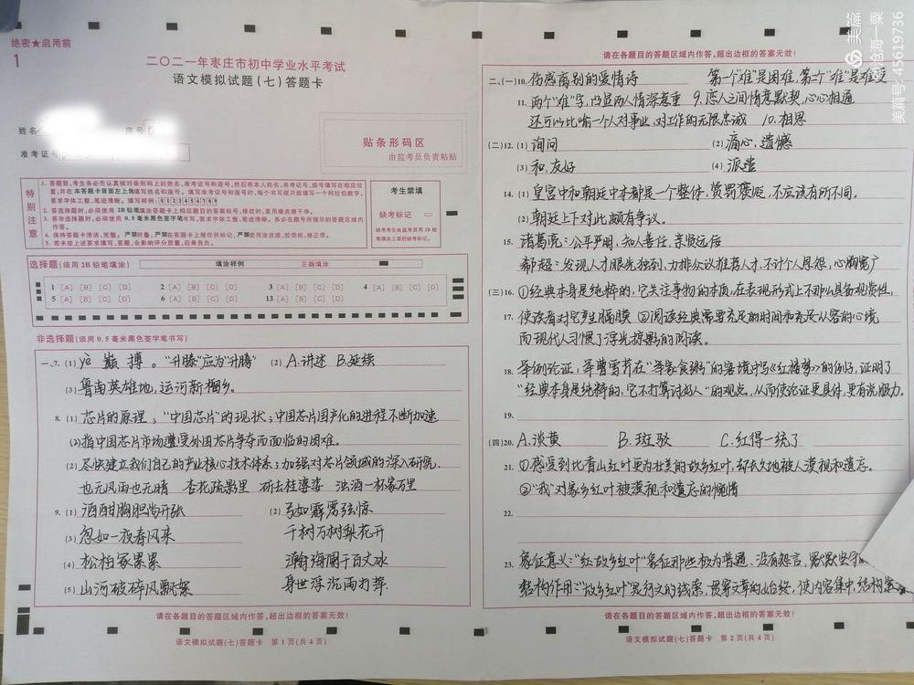

Slide 20
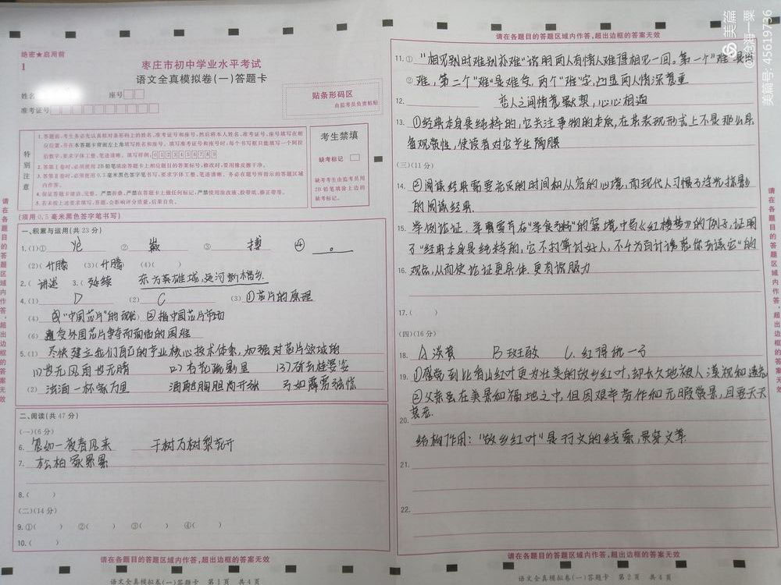

Slide 21
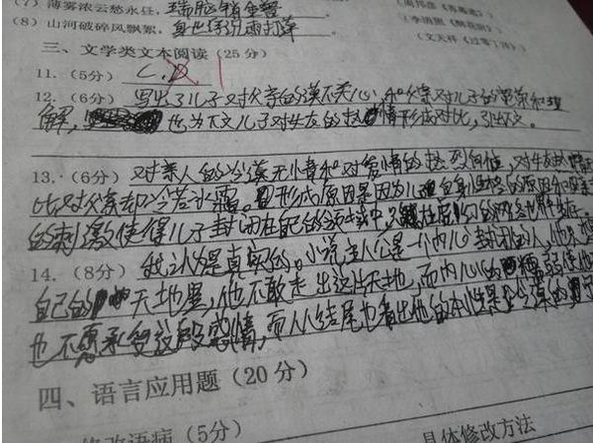

Slide 22
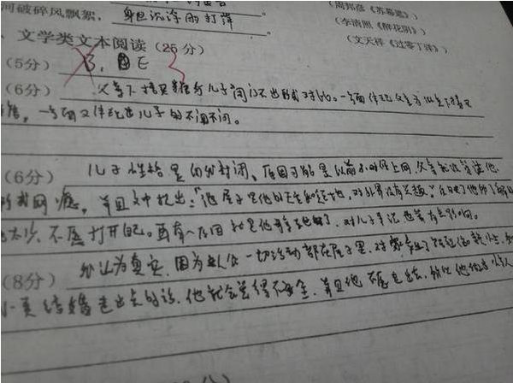

Slide 23
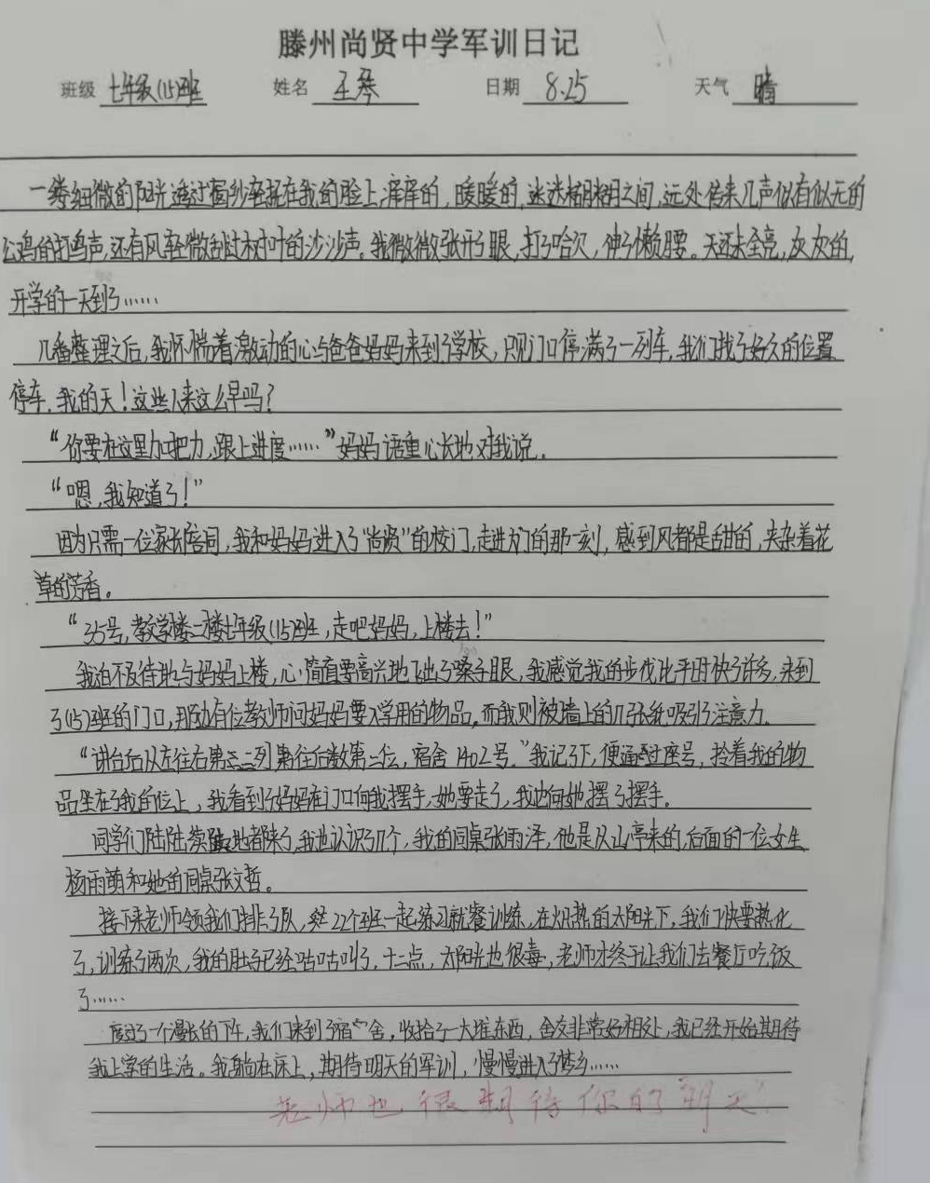
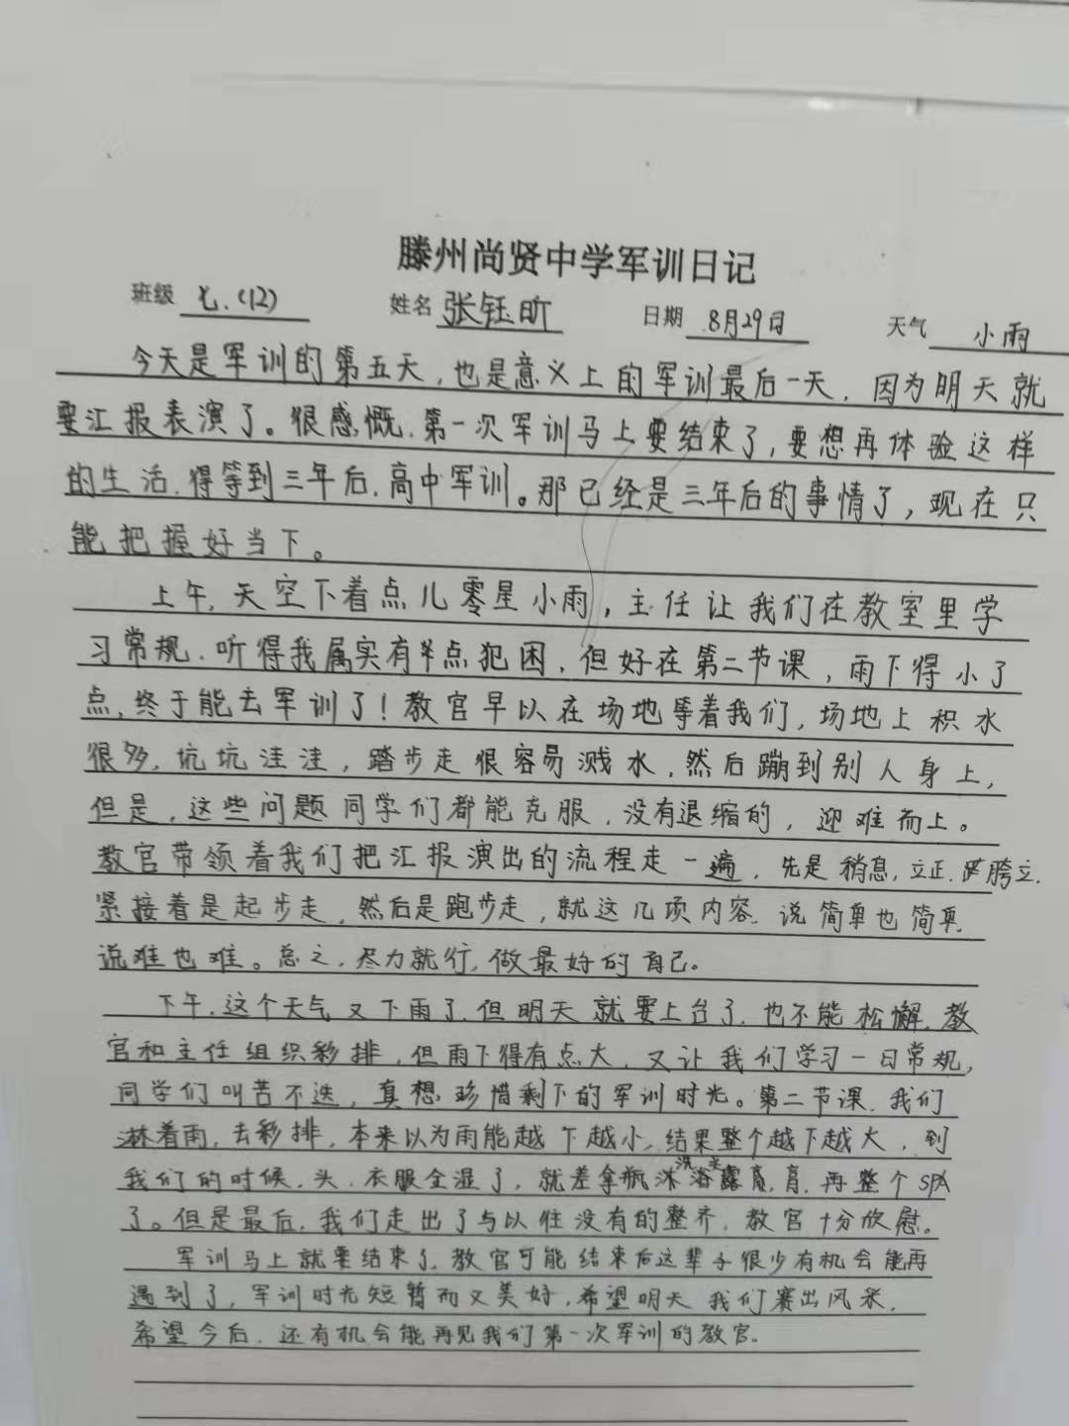
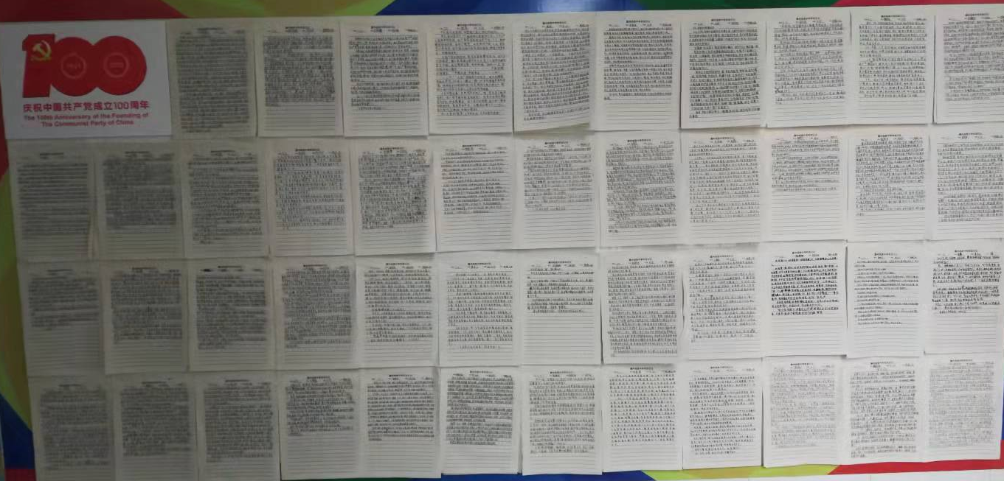

Slide 24
三、聚焦学历案编制，全面推行课时学历案的顺利实施。
依据课程标准和各学科编写的《课程纲要》，逐步掌握课程标准的分解、学习目标的确定、评价任务的设计、教学内容的选择与组织、作业布置与设计等学历案编制的关键技术，做好全学科学历案的编制、使用。从而建构“教一学一评一致性”的深度学习课堂。各学科教研（备课）组长要做好与我校“五主四环节”课堂教学模式的对接，推动学历案能更好地实施。落实好枣庄市教育局2021年8月26日下发的《枣庄教科院关于进一步做好新课堂达标学历案编写工作的指导意见》（枣教科院发〔2021〕8号），开发好、利用好基于课程标准的学历案，切实提高课堂教学质量。下面我介绍一下《指导意见》。

Slide 25
枣庄市教育科学研究院
关于进一步做好新课堂达标学历案编写工作的指导意见
一、指导思想
落实立德树人根本任务，深化育人关键环节和重点领域改革，切实提高育人水平；深入推进新课堂达标活动，遵循教育教学规律和学生身心发展规律，全面推动课堂教学改革；严格按照国家课程方案和课程标准实施教学，确保学生达到国家规定学业质量标准；推动全员岗位大练兵，上好每一堂课，练好教学基本功；围绕“课程标准—学期课程纲要—学历案”目标链，聚焦学科核心素养达成，深入推动备、教、学、评一体化；分阶段、分专项实施达标，引领教师编制学历案，逐步掌握学历案编写关键技术，建构“教—学—评一致性”的深度学习实践课堂。

Slide 26
二、基本内涵
学历案是教师在班级教学背景下，围绕一个具体的学习单位（课题、主题、章节或单元），从期望学生“学会什么”出发，设计并展示“学生何以学会”的过程，以便于学生自主建构经验或知识的专业方案。它是由教师设计、用于规范或引导学生学习的文本，是通向目标达成的脚手架。
学历案的核心思想是“教—学—评一致性”，其设计思路可以有效解决教师“为什么教”“教什么”“怎么教”“教到什么程度”。
学历案也是学生使用的学习文本，可以帮助学生解决“为什么学”“学什么”“怎么学”“学会了吗”的问题。

Slide 27
三、构成要素
完整的学历案大致包括课题与课时、课标要求、学习目标、评价任务、学习过程（资源与建议、课前预习、课中学习）、检测与作业、学后反思等7个要素。

Slide 28
要素 | 设计要求
1．课题与课时 | （1）课题：显示单元或章节或课题名称。 （2）课时：依据学期课程纲要、目标、教材、学情确定该内容的学习时间，如 1-3课时。
2．课标要求 | （1）课程标准中关于课程目标、学科核心素养、学习目标与内容、学业质量标准等有关表述。 （2）可适当解读，给出有关课标内容的学习提示。
3．学习目标 | （1）依据：课程标准、学期课程纲要、教材、学情、教学资源、学业质量标准等。 （2）目标：可观察、可操作、可测评；指向学科核心素养；相互之间有关联；三维目标整合叙写；可分解成具体任务或指标。
4．评价任务 | （1）依据：视目标的数量、难度、关联、种类以及学情确定评价任务的数量与安排。 （2）要求：与目标一致；包括情境、知识点、任务；能引出学生目标达成所需要的表现证据；以形成性评价（过程性评价）为主。
5．学习过程 | （1）达成目标的资源、路径、前备知识提示（可根据学科特点选择提供）。 （2）课前预习：定时间，定目标，有任务。 （3）课中学习：围绕目标达成，用学习任务串或问题链设计，创设真实情境，呈现学习进阶（递进或拓展）；嵌入评价任务；体现学生自主或合作探究建构的真实学习过程。
6．检测与作业 | （1）要求：包括课前、课中与课后作业，整体设计作业；围绕学习目标设计；数量、难度适中，体现分层；功能指向明确；体现知识的情境化（学以致用）。 （2）功能：检测类、巩固类、提高类。
7．学后反思 | （1）要求：提供反思路径或支架，引导学生梳理已学知识、学习策略，管理与分享自己的知识，以巩固和强化所学内容。 （2）求助：诊断自身问题，报告求助信息，便于获得支持与解决。

Slide 29
四、评估要点
维度 | 项目 | 评议要点
结构 维度 | 1．整体印象 （一致性） | 反映学生立场，关注学科核心素养的培养，通过整合学科课程标准、学期课程纲要、教材、教师用书、资源和学情，完整、清楚地说明了某一主题（知识点）教学的专业活动设计，凸显评价任务的设计及安排，学习活动设计与方法选择有利于目标达成，促进了学生深度学习，完整体现“教—学—评一致性”思想。
内容 维度 | 2．课标要求 | 有课标内容，能够按一对一、一对多、多对一的路径，从课程标准中摘取相应的要求；课标内容的学习提示准确到位。
 | 3．学习目标 | 指向学科核心素养，描述学生能达到的关键结果；目标表述准确（主、谓、宾语等符合目标表述规范，包括宾语及其条件、程度界定明确）；符合教学内容和学情（包括提供面向不同学生层次的目标体系），可操作、可测评；目标一般1～5条（大单元目标可适当增加），每条至多3句。
 | 4．评价任务 | 评价任务要求清晰、具体；与目标相匹配，明确指向某条目标；有明确的评价内容；有（至少有一个）与学生经验相吻合的评价情境，能有效检测学生目标达成情况。
 | 5．学习过程 | 教与学环节清楚，体现“教—学—评一致性”；有明显的学习进阶，有与目标相对应的学习进程；方法选择体现学科性；体现基于学习情境的知识联系与建构，或有知识的结构化表达；有过程性评价，安排合理，有较好的促进目标实现的作用；评价任务（过程性评价）与目标对应；评价任务除了学生说答、写答之外，还具有一种新形式，如基于讨论探究、基于表演演示、基于作品展示的评价等。
 | 6.检测与作业 | 作业在内容、形式及难度上与学习目标相匹配；作业设计有层次性（作业量、难度）；作业形式多样化；检测、作业设计与学习目标有对应意识；检测与作业设计具有较高的信度和效度；课后作业有面向学习目标的巩固内容；有面向学习目标外的提高或拓宽内容，为后续学习内容作铺垫；作业设计质量较高。
 | 7. 学后反思 | 反思的目标、路径与方法清晰；反思的支架具体、合理； 具有引导和提示的学后反思设计；有进行知识体系梳理的提示内容；针对可能存在的问题，给学生提出自我诊断的要求；提示顾及到后续学习的铺垫性内容。

Slide 30
五、要求与建议
1.学历案编写要结合《枣庄市教育科学研究院关于进一步推进新课堂达标活动的指导意见》，聚焦课堂效益提升，不断建构基于课程标准的课堂，形成在课程目标引领下的备、教、学、评一体化的教学格局。
2.学历案编写要依据各学科课程理念及学科特点，遵循学科学习规律，凸显素养目标的引领、统摄作用。学历案设计可从课时学历案开始尝试，逐步走向大单元设计，从“课时学历案”走向“大单元学历案”。
3.区（市）、学校分阶段实施专项达标。围绕学历案的学习目标、评价任务、学习过程、检测与作业等关键环节，依据学历案“评议要点”，开展专项达标，不断强化教师教学技能训练，全面提升教师专业素养。

Slide 31
4.不断优化教学方式。坚持教学相长，开展活动式教学、项目式学习、情境式教学的研究与实践。突出深度学习，积极探索基于情境、问题导向的互动式、启发式、探究式、体验式等课堂教学。精准分析学情，重视差异化教学和个别化指导。融合运用传统与现代技术手段，探索基于学科的课程综合化教学。
5.建立基于学历案的课堂教学形态，建构起基于校情的高效课堂实践模型。如：一是对话型：自学学历案+提出问题+课堂对话与协商；二是合作型：小组分工合作完成任务+交流与分享+教师点评或提炼；三是指导型：教师依据学历案导学+个体或小组练习+教师过程指导；四是自主型：教师呈现结果标准+学生自我指导学习+学生自评或互评。
6.建立基于区域的长效教研机制。加强教学管理，坚持和完善集体备课制度，充分发挥学科中心团队和工作室示范作用，开展区域大教研，形成长效联研机制；开展“三学”“三研”“三练”活动，强化校本教研，通过“学—研—修”，形成校本的学期课程纲要共用机制；通过“学—磨—评”，建立校本精品学历案共享机制。

Slide 32
四、聚焦教研活动，确保一课一研活动开展的扎实有效。
为大力推行“一课一研”优化提升集体教研活动，确保“一课一研”教研活动有效实施，市局专门制定下发了《关于开展“一课一研”教研活动的指导意见》，我们学校也制定了《滕州尚贤中学“一课一研”教研活动实施方案》，我还专门对集体备课进行了培训。从上学期看，各学科“一课一研”流于形式或者根本没有集体备课。“一课一研”实不实，取决于主备人是否出真力，教研（备课）组长是否有较强的组织能力和学术水平，也取决于我们年级管理领导思维决策、重视程度。组长组织好、主持好、评点好、总结好，才能不虚耗时间，研有成果，减轻老师们的备课负担，全学科老师才能共同进步。（生物组课程纲要的编制和轮流主备教案，真正落实，水平很高）

Slide 33
本学期要求各年级、各学科组要高度重视集体备课，真正落实“一课一研”实施方案，开展“一课一研”集体教研和集体备课，通过“一课一研”推动对每节课的教学目标、教学内容、学情分析的集体研讨活动，对教学策略、教学流程、教学评价进行集体讨论，对作业设计、教学资源、教学反思进行评议的基本模式。
一个完整的集体备课过程应该包括“个人初备——集体研讨——撰写教案——典型引路——交流反思”五个阶段，它绝对不是一个由备课组长分解备课任务的简单过程，也不是一个教师图省事照搬别人教案的过程，而是一个实实在在的研讨过程，是一个借智、借脑的过程，更是一个教师专业化水平不断提升的过程。

Slide 34
老师们，深化教学改革，提升教育质量，任务艰巨，责任重大。“事者，生于虑，成于务，失于傲”。没有坐等出来的辉煌，只有实干出来的精彩。我们一定要咬定目标，坚定信心，以“初心如磐、使命在肩”的坚定意志破浪前行，以“只争朝夕、不负韶华”的实干态度，勠力同心，攻坚克难，推动我校教育教学质量再攀新高！
2021年9月3日

Slide 35
谢 谢
！

